Slide 1


Tout savoir sur le module
Gestion
Formation
Support de formation utilisateurs
Dernière mise à jour
Juin 2026

Slide 2



Usage collaborateur
Programme de la formation
Faire une demande de formation
Naviguer dans le catalogue de formation
Usage manager
Faire une demande de formation pour un collaborateur de son équipe
Valider ou refuser une demande de formation

Slide 3
Usage collaborateur
01

Slide 4
Faire une demande de formation

Slide 5
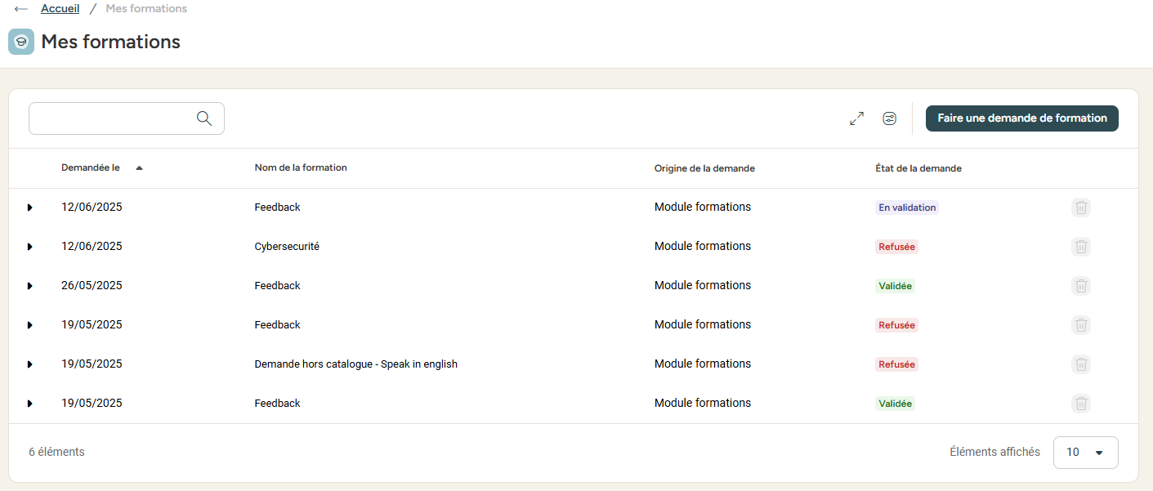
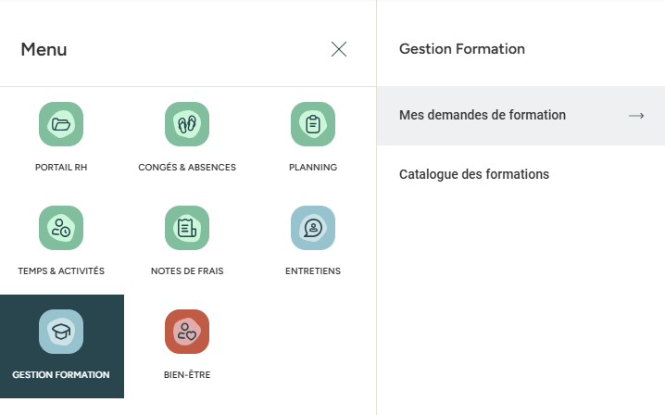
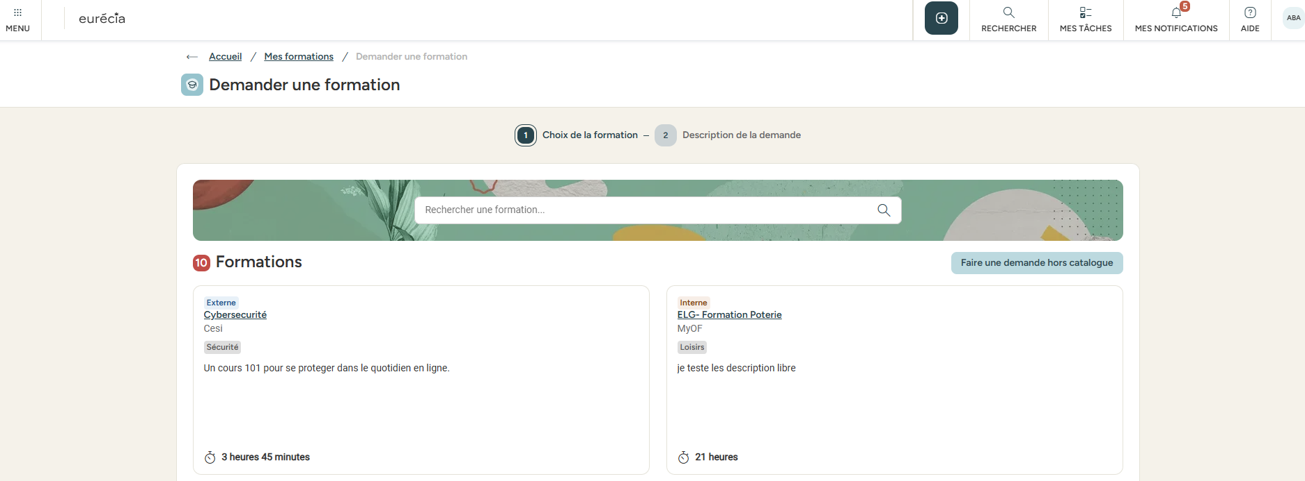
Demandes de formations
Faire une demande de formation (a partir des demandes)
Choisissez la formation de votre choix et expliquer votre besoin à votre responsable N+1 et administrateur.
Si vous ne trouvez pas votre formation dans le catalogue à l’aide de la barre de recherche, vous pouvez cliquer sur « Faire une demande hors catalogue ».

Slide 6
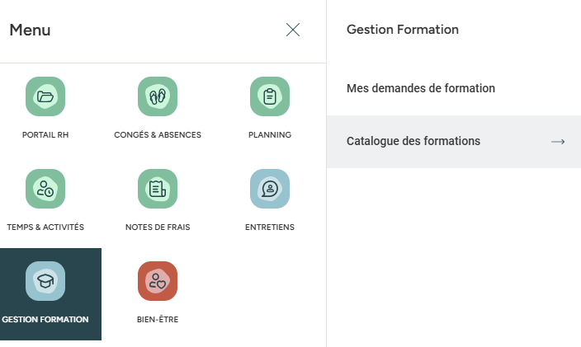
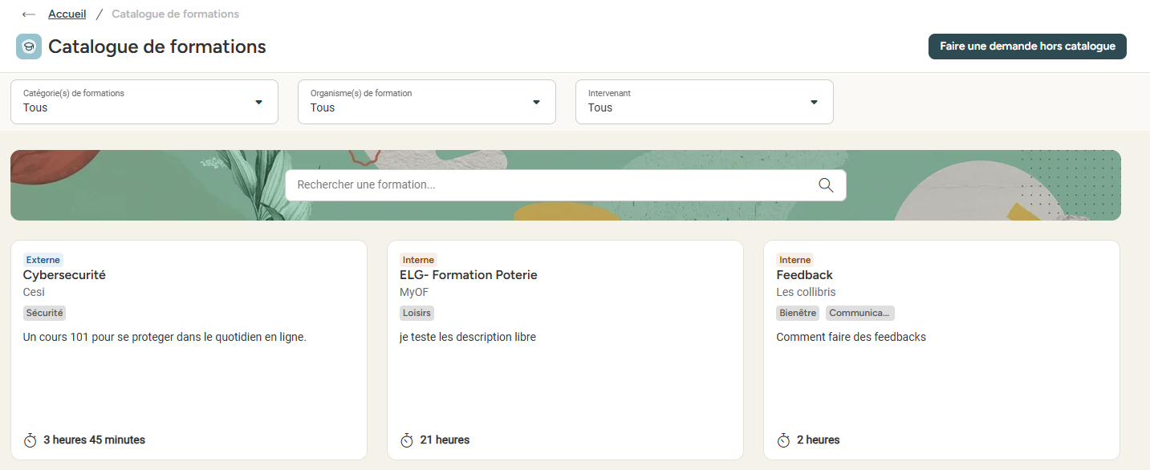
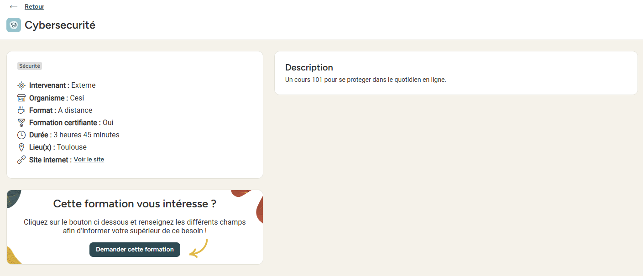
Demandes de formations
Faire une demande de formation (a partir du catalogue)
Choisissez la formation de votre choix et expliquer votre besoin à votre responsable N+1 et administrateur.
Si vous ne trouvez pas votre formation dans le catalogue à l’aide de la barre de recherche, vous pouvez cliquer sur « Faire une demande hors catalogue ».

Slide 7
Naviguer dans le catalogue de formation

Slide 8
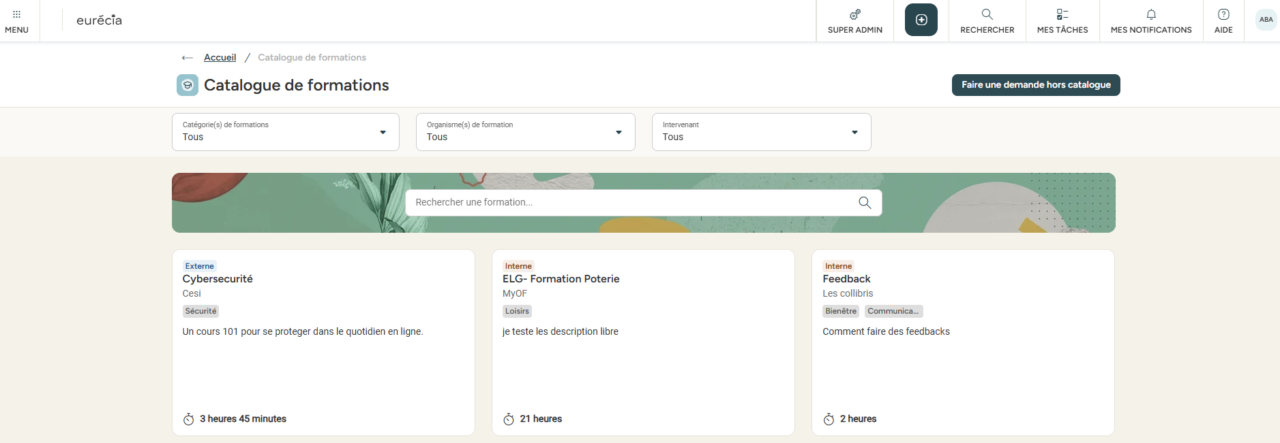
Catalogue de formation
Naviguer dans le catalogue
Explorer le catalogue de formation à l’aide des différents filtres mis à disposition : Catégories de formation, Organismes de formation, Intervenant.
Pour toutes questions relatives à une formation, n’hésitez pas à contacter votre administrateur.

Slide 9
Usage manager
02

Slide 10
Faire une demande de formation pour un collaborateur de son équipe

Slide 11
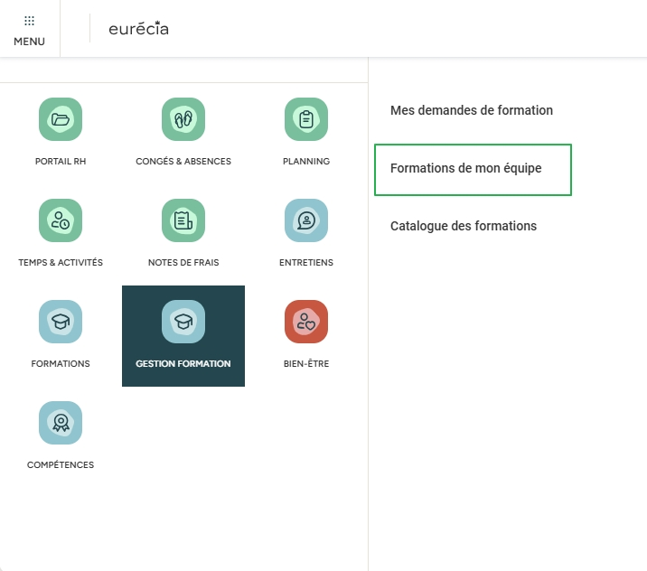
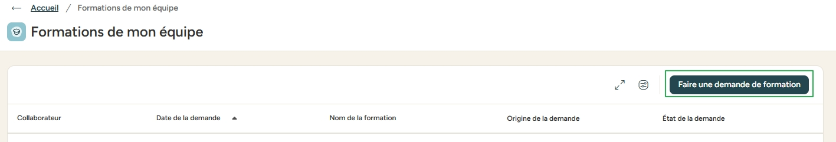
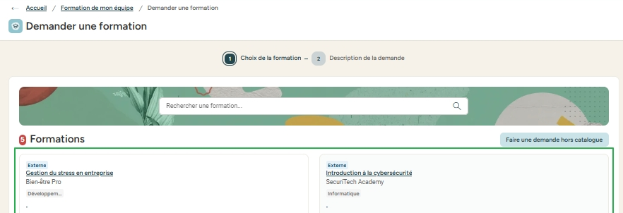
Demandes de formation pour mon équipe
Faire une demande de formation
En vous rendant sur "Formations de mon équipe", il vous est possible d'exprimer un besoin de formation pour vos collaborateurs.
Vous pourrez alors cliquer sur « Faire une demande de formation » , ce qui vous permettra de choisir une formation spécifique, ou de faire une demande hors catalogue !

Slide 12
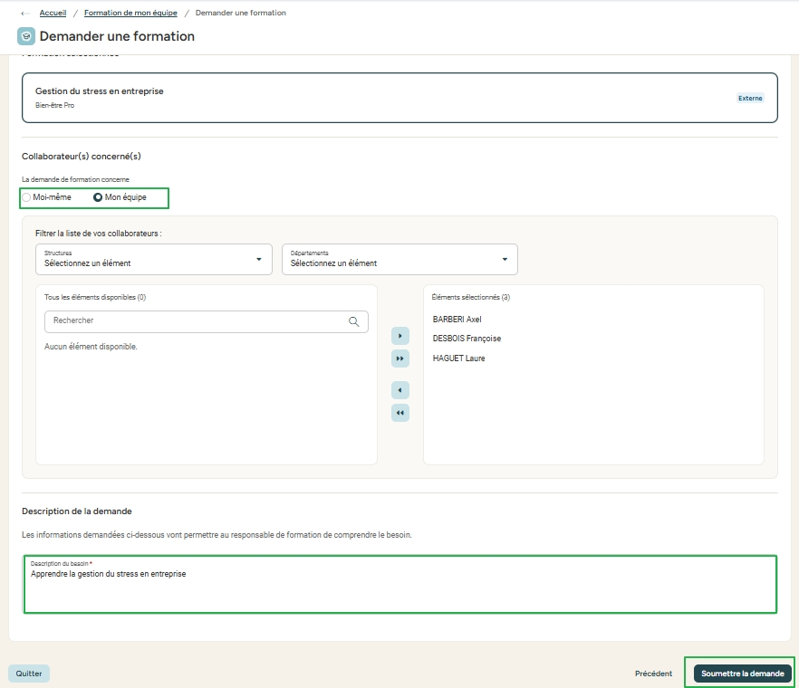
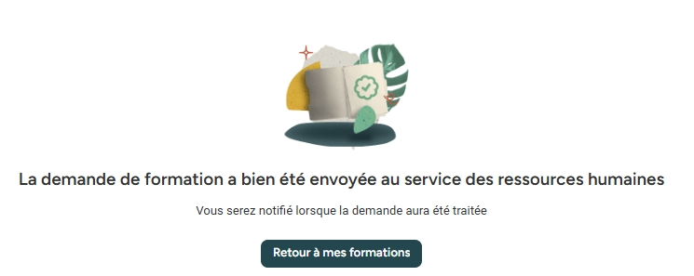
Demandes de formation pour mon équipe
Faire une demande de formation
Une fois la formation choisie, cliquez sur 'Suivant' pour indiquer quel(s) collaborateur(s) elle concerne, ajouter une description puis soumettre la demande.
A noter : Une fois le besoin ajouté en tant que manager, le circuit de validation s'applique. Les demandes de formation sont envoyées en validation au responsable des formations.

Slide 13
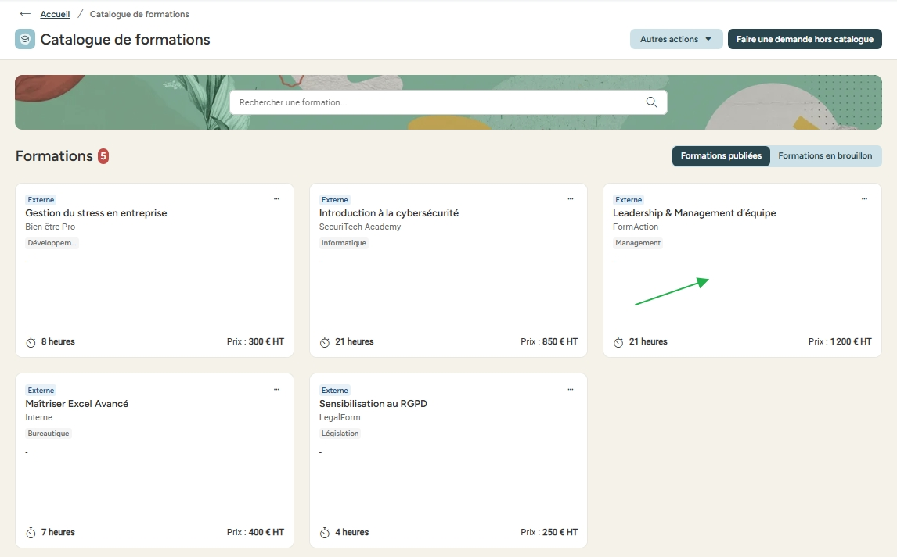
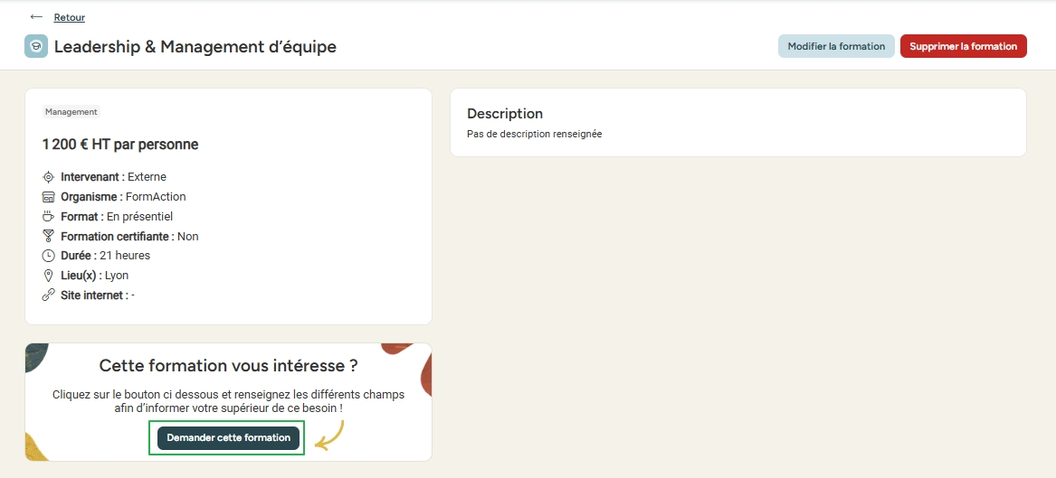
Demandes de formation pour mon équipe
Faire une demande de formation (a partir DU CATALOGUE)
Il est possible de choisir une formation déjà créée dans le catalogue en cliquant dessus :
Ce qui permet de visualiser la formation et d'accéder au formulaire de demande de formation directement en cliquant sur 'Demander cette formation' :
La suite, vous la connaissez 😊 : indiquez le(s) collaborateur(s) ainsi que la description de la demande pour ajouter le besoin pour un(des) collaborateur(s) ou soumettre la demande si la demande vous concerne.

Slide 14
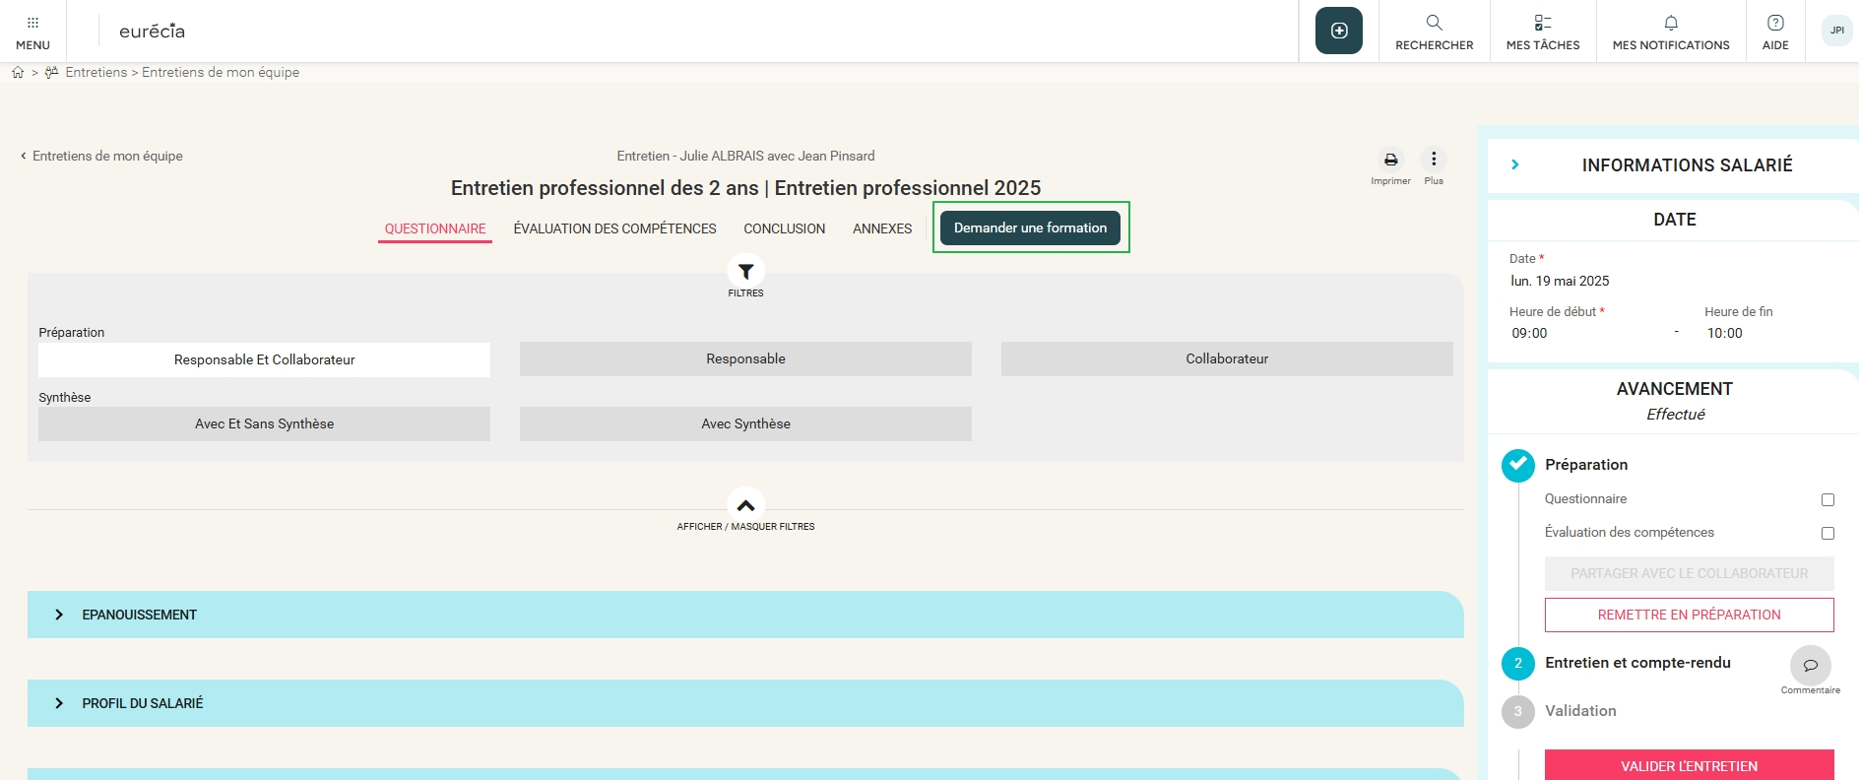
Demandes de formation pour mon équipe
Faire une demande de formation (a partir d’un entretien)
Si vous êtes responsable d'entretien, il vous sera possible de réaliser une demande de formation pour votre collaborateur depuis sa fiche entretien directement. Une fois l'entretien démarré, le bouton 'Demander une formation' fera son apparition :

Slide 15
Valider ou refuser une demande de formation

Slide 16
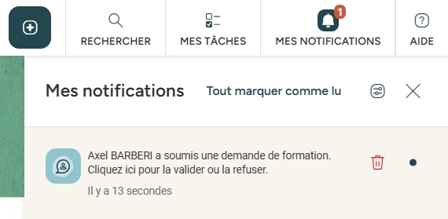
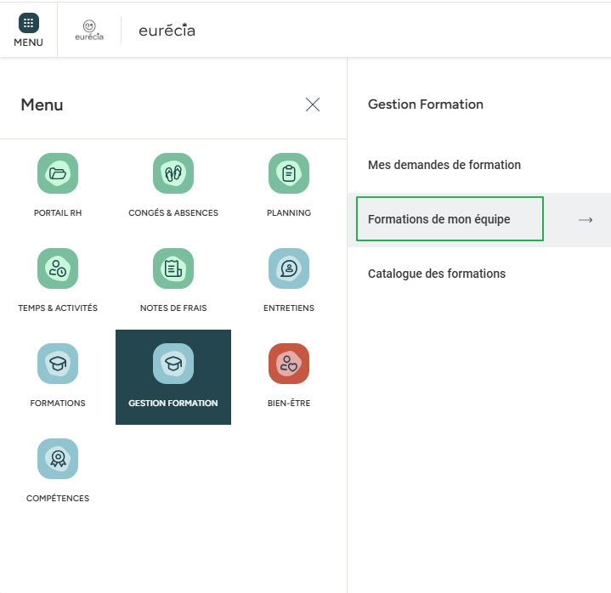
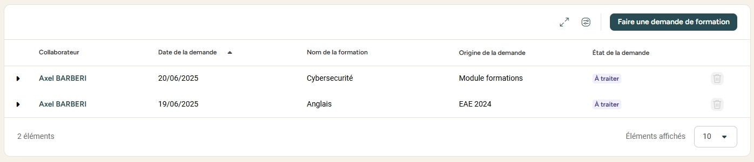
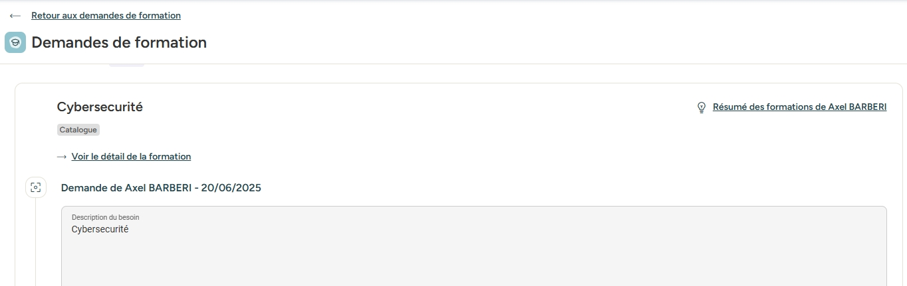
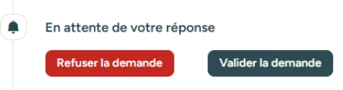
Valider ou refuser une demande de formation
Si un collaborateur vous a formulé une demande de formation, vous serez notifié de sa demande.
Toutes les demandes en attente de validation seront au statut « A traiter » :
Vous pouvez cliquer sur le lien de la demande pour obtenir plus de détails et décider de valider ou de refuser :

Slide 17
Une question sur notre solution ?
Toutes vos réponses à portée de main.
support@eurecia.com
Centre d'aide

